Slide 1
企业招聘实务

Slide 2
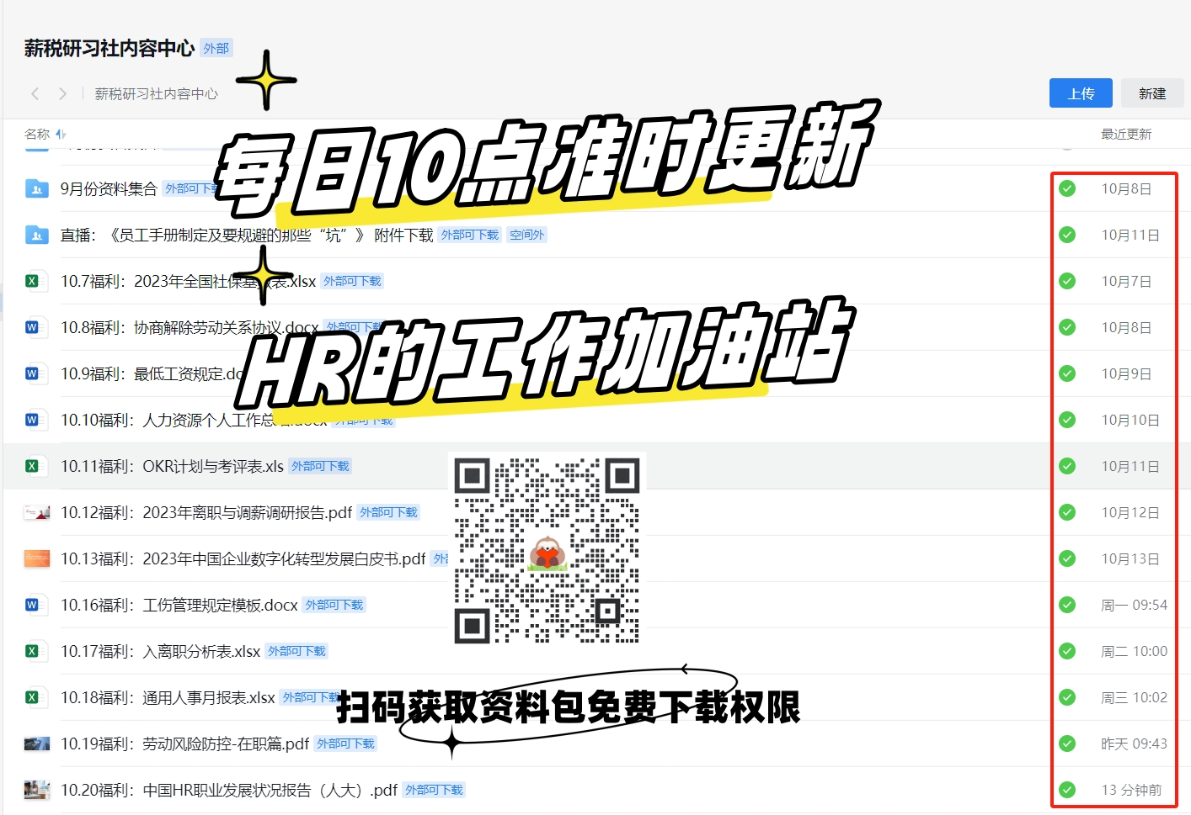

Slide 3
目录
一、招聘概述
二、简历筛选
三、电话访谈
四、面试准备
五、见招拆招
六、见微知著
七、招聘手册

Slide 4

招
招：就是要运用各种渠道与方法，引起社会大众对公司的空缺职位的注意，并且吸引合格者前来应征此职位。

Slide 5

聘
聘：是从一群应聘者到找出能够适任公司工作的人才，其目的在于招聘信息发布后能进一步获得应征者的详细信息，以使企业能录取最合适的人选。

Slide 6
招聘流程表
步骤 | 事项 | 内容 |  | 核心目的
准备阶段 | 识别工作空缺 | 此项工作由部门经理来做 |  | 工作分析
 | 确定如何弥补空缺 | 招人 | 内部招聘 | 需求分类
 |  |  | 外部招聘
 |  | 不招人，内部解决 | 加班
 |  |  | 工作重新设计
 |  |  | 防止跳槽
 | 辨认目标群体 | 知道目标群体在什么地方 |  | 渠道分析
 | 通知目标群体 | 利用打广告、推荐、找猎头等方式告知
面谈阶段 | 约见候选人 | 筛选简历后，对候选人进行约见 |  | 评价甄选
 | 面见候选人 | 候选人面试测试
决策阶段 | 评价候选人 | 维度评价 |  | 决策分析
 |  | 背景调查
 |  | 薪酬定位
 | 录用决策 | 录用决策 |  | 录用确认
 |  | 入职确认
 |  | offer发布

Slide 7
建立必备的招聘技能
员工离职的232原则（仅指从公司方面找原因）
“2”是指两周
“3”是指三个月试用期
“2”是两年
小结：前两个原因都与招聘有关，应提高招聘技能

Slide 8
建立必备的招聘技能
招聘准备工作中要和部门经理沟通的细节：
我们公司的主营业务是：
公司今年的整体经营状况是：
公司的今后的发展目标是：
公司的历史是：
公司目前的办公环境是：
我们需要的岗位包括：
以上岗位的主要职责是：
我们所招聘岗位的职业发展前景是：

Slide 9
建立必备的招聘技能
正确描述公司的主营业务（公开、保密）
明确可提供事实与数据的范围
准确描述公司的历史
简明描述空缺职位
如实描述工作环境
恰当描述候选人的职业生涯发展机会

Slide 10
目录
一、招聘概述
二、简历筛选
三、电话访谈
四、面试准备
五、见招拆招
六、见微知著
七、招聘手册

Slide 11
筛选简历的技巧
筛选简历时常常会遇到以下值得注意的问题，在这里作简单的分析，并提出相关对策
几分钟内，连续发出两份以上相同的简历：谨慎有余，不自信的表现，若无特别，不作考虑
在最近一段时间连续发同一份简历：看重这份工作及应聘的公司，只要条件与所应聘岗位要求一致，可重点考虑（电话约面试时要确认是否随意乱发的，比如问其所投岗位）

Slide 12
筛选简历的技巧
未写出公司的具体名称，如写某大型公司：正在上班，应充分尊重其个人隐私
将应聘职位写错，将发到其它公司的信也发出：属于严重小错误，对职业规划甚少，应付了事，可随手删掉简历
常用数字表示挽回的损失有多少：如果未提到团队的功能，推荐给用人部门时，要慎之又慎

Slide 13
筛选简历的技巧
不写职位，只写部门：不敢具体化，可能时小人物，打肿脸充胖子
工作以来，所供职的单位之间没有时间间隔：不是心怀二主，至少也是骑驴找马，这是正常状态，但是辞职原因是可究的
除了写自己的身高、体重还写出血型、星座、新新人类等无关紧要的事项，主次不分，只能适合一些较低层次的岗位。

Slide 14
目录
一、招聘概述
二、简历筛选
三、电话访谈
四、面试准备
五、见招拆招
六、见微知著
七、招聘手册

Slide 15
电话访谈的策略与技巧
为什么需要电话访谈？
电话已成为人们在日常工作和生活中不可缺少的沟通工具。人才的流动性加大，应聘者来源的多元化，外地应聘者日渐增多，电话面试成了初步筛选应聘者的有效工具。

Slide 16
电话面试的优缺点
优点：主要是方便快捷，节约双方的时间和精力。
缺点：（1）缺乏正式的面对面的沟通，无法观察到应聘者的肢体语言和眼神，从而会漏掉很多重要的信息；
（2）部份应聘者在电话中的表达并不自如，无法充分而有效的表述自己的观点。

Slide 17
电话访谈流程
自我介绍，询问对方现在是否方便
定向：电话面试目的，大概花费时间
基础的几个问题了解：求职动机，目前状况
关于公司及职位的简单介绍
合适：预约面试时间 不合适：坦诚告知
提醒对方穿着专业服饰
感谢对方的支持

Slide 18
电话面试前应注意的事项
本次电话面试的重点（关注基本资料的确认）
与对方确认对方是否方便进行电话面试 （尊重）
在致电应聘者时，可能会遇到以下情况：对方不接听或挂断。对此，建议待半个小时后再打开次，如果对方仍未接听，则放弃联系，而等待对方回电。如果对方不回电，则取消该候选人的面试资格。这主要是测试应聘者的主动反应能力。---急招岗位不适用
在向应聘者讲述面试安排时，可要求对方复述一次。（目的）
可在对应聘者进行面试安排时，为应聘者安排一些特别的指示，比如：（1）要求应聘者带一份手写的简历；（2）要求应聘者带一张最近的生活彩照等。（目的）

Slide 19
目录
一、招聘概述
二、简历筛选
三、电话访谈
四、面试准备
五、见招拆招
六、见微知著
七、招聘手册

Slide 20

面谈者的态度
专心聆听
态度友善
避免争论
鼓励发言
微笑、握手、闲谈、点头、目光接触

Slide 21
面谈切记事项
避免提引导式的问题总结归纳
不要事先描述需聘岗位的具体工作
不要猜测应聘者的素质和专业技能
不要将自己的想法强加于人
不要将应聘者做得不好的地方大谈自己的意见
控制好面试时间
不要和应聘者就某一观点争论
委婉的告诉应聘者面试不通过
维护应聘者的自尊心

Slide 22
面谈八大陷阱
偏见现象
近因效应
光环效应
脱线风筝现象
好眉好貌效应
同族效应
对比效应

Slide 23
面试前的准备
1.安排合适的面试时间:
安排足够适当面谈时间，面谈时间需视应征职位的性质及重要性，一般约为20~40分
2.准备适当之场所：
应选择安静、凉爽、不受干扰的场所，尤其注意隔音和保密。

Slide 24
面试前的准备
3.资料准备：
对应征职位的工作内容、环境及情况，事先充分了解(工作职责,工作说明书)
个人简历及测验结果、辅助工具的了解。
公司简介、面谈表、笔记本等。
4.拟定面谈内容
面谈方式的决定：个别询问式、集体询问式。
面谈主题内容：
面谈主题和问题设定、发问技巧、面谈问题

Slide 25
面谈方向和位置
B
C
咖啡桌或
会议桌
A：对抗
B: 正式，挺认真的
C：随意，友好
D：正式，挺可怕的
E：随意，友好
A
X
D
E

Slide 26
目录
一、招聘概述
二、简历筛选
三、电话访谈
四、面试准备
五、见招拆招
六、见微知著
七、招聘手册

Slide 27

安排巧妙的提问
1.面试六连击
2.开放式提问
3.Star追问技巧

Slide 28
面试问答的逻辑思路
寒暄介绍
了解基本信息展开话题
深挖掘，多方求证
释疑点，确认动机
做决策，后续安排

Slide 29
面试开场白
样例
你好，请坐，你是XXX吧？欢迎参加今天地面试，我是XXX，职务是XXX（如果有其他面试官：这位是XXX，职务是XXX）
我们今天地面试大约XX分钟。面试过程中，我会向你了解一些问题，同样作为面试官，他们也会问一些问题。我们会在面试结束前留10分钟来回答你关注地问题。
在回答问题的时候，请尽量用具体地、你实际经历过得情况来回答。为更好的了解你的情况，我们会做适当地记录，请你不要在意。
如果我们有些问题不太容易回答，你可以略微思考后再回答。另外如果对问题不太理解，请直接提出来。
那我们现在开始吧。。。

Slide 30
面试六连击
1.渐入佳境
2.穷追猛打
3.曲径通幽
4.拨云见月
5.身临其境
6.风雨欲来

Slide 31
面试六连击
1、引入式问题：渐入佳境
定义: 询问一些应聘者熟悉、简单的问题， 让面试人和应聘人切入面试话题，获取基本信息。一些对专业或岗位看法的问题亦属此类。
目的：建立良好的面试气氛，令应聘者放松，面试人猎取应聘者的初步信息以供后续挖掘。

Slide 32
面试六连击
1、引入式问题：渐入佳境
与个人信息有关的问题
与公司信息有关的问题
与行业/专业有关的问题
与招聘广告有关的问题

Slide 33

2、行为式问题：穷追猛打
定义：通过对应聘者实际工作事例或参与活动的询问，了解其行为特征、能力水平及素质状况。
目的：通过过去的行为表现，判断其是否具备相应的工作经验和工作能力，以及相关的分析问题、处理问题的综合能力。据此判定与目标岗位要求的匹配度。

Slide 34
行为式问题的步骤
4.对应聘者回答过
程中反映出的一些
潜在问题进行求证
1.提出一个开放式
的问题，询问应聘
者过去经历中的一
些情形的处理
3.通过多个行为式
问题进一步了解其
经历的丰富性
2.按照star的结构
逐步深入地挖掘细
节，获取信息

Slide 35
分享：宝洁公司对应聘毕业生的面试八问
第一，请你举一个具体的例子，说明你是如何设定一个目标然后达到它。
第二，请举例说明你在一项团队活动中如何采取主动性，并且起到领导者的作用，最终获得你所希望的结果。
第三，请你描述一种情形，在这种情形中你必须去寻找相关的信息，发现关键的问题并且自己决定依照一些步骤来获得期望的结果。

Slide 36
⬄分享：宝洁公司对应聘毕业生的面试八问
第四，请你举一个例子说明你是怎样通过事实来履行你对他人的承诺的。
第五，请你举一个例子，说明在完成一项重要任务时，你是怎样和他人进行有效合作的。
第六，请你举一个例子，说明你的一个有创意的建议曾经对一项计划的成功起到了重要的作用。

Slide 37
分享：宝洁公司对应聘毕业生的面试八问
第七，请你举一个具体的例子，说明你是怎样对你所处的环境进行一个评估，并且能将注意力集中于最重要的事情上以便获得你所期望的结果。
第八，请你举一个具体的例子，说明你是怎样学习一门技术并且怎样将它用于实际工作中。

Slide 38
面试六连击
3、智力式问题：曲径通幽
定义：通过提出一些有难度，甚至两难或多难的问题让应聘者来回答和分析。问题可能与工作职责直接相关，也可能与岗位职责无关。
目的：判断应聘者逻辑思维能力，分析问题的能力，以及能否透过现象看到事物的本质，应聘者回答的准确性不是关注要点。
注：此类问题不是游戏类的“脑筋急转弯”，在问题的背后一定要有面试人隐含着的考察要素。

Slide 39
面试六连击
4、动机式问题：拨云见月
定义：了解应聘者为何要换工作，以及在工作中看重什么，以及应聘者价值观、职业发展规划方面的想法。
目的：了解求职的真实动因，以及相应价值观、职业发展目标与企业价值观、企业文化及企业人才建设目标的匹配度。

Slide 40
面试六连击
5.虚拟情境式问题：身临其境
定义：提出招聘岗位实际工作中必定或非常可能会发生的具体工作的难题，请应聘者提出解决方案。
目的：判断应聘者分析和解决本企业现实问题的能力，看是否有足够的处理具体问题的方法与技巧，以及其处理方式是否符合本企业的现实。

Slide 41
面试六连击
分析重要事件
重要事件是指应聘者将要面对而且必要有效驾驭方能显示自己能力超群的事件。
请有经验的任职者与主管描述本岗位最可能出现的关键（典型）任务，这种任务最能区分出任职者的水平
重要事件一定要有代表性且有挑战性
重要事件能够体现本岗位的核心职责
将重要事件提炼为作为面试问题，尤其要明确考察点

Slide 42

面试六连击
6.压迫式问题：风雨欲来
定义：询问一些让应聘者感到有心理压力或不好回答的问题。
目的：测评应聘者的心理素质，或者面临强势应聘者需要达到控场目的，有时也可以用于测谎。
注：压迫式问题要慎用，不要引起争吵。

Slide 43
开放式提问
（案例）某大型企业需要招聘营销经理，王总对候选人问了三个问题：
1、这个职位要带领十几个人的队伍，你认为自己的领导能力如何？
2、你在团队工作方面表现如何？因为这个职位需要到处交流、沟通、你觉得自己的团队精神好吗？
3、这个职位是新近设立的，压力特别大，并且需要经常出差，你觉得自己能适应这种高压力的工作状况吗？

Slide 44
开放式提问
候选人回答问题：
1、我管理人员的能力非常强（实际上王总也并不知道好不好）
2、我的团队精神非常好（只能答YES，因为王总已经提供了太明显的暗示，即希望我的团队精神非常好）
3、能适应，非常喜欢出差。（实际上，我最痛恨的就是出差，还有就是占用自己的下班时间。但是老总的问话方式直截了当地给我暗示，使我必须说“是”）

Slide 45
开放式提问
重新设计面谈问题：
1、管理能力方面：
A）你在原来的公司工作时，有多少人向你汇报？你向谁汇报？
B）你是怎么处理下属成员间的矛盾纠纷的？举个例子好不好？（行为式问题）

Slide 46
开放式提问
2、团队协作能力方面：
A）营销经理和其他部门特别是人力资源部门经常有矛盾，你是否遇到过这样的纠纷，当时是怎么处理的？（情景式问题）
B）作为高级营销经理，你曾经在哪些方面做过努力以改善公司内部的沟通状况？
3、能不能经常出差：
A）以前公司的工作频率如何？经常要加班吗？多长时间出一次差？
B）这种出差频率影响到你的生活没有？对这种出差频率有什么看法？

Slide 47
Star追问方法
1.Situation：情景，当时的情况
2.Target：目标，当时的工作要干什么
3.Action/Actor：行动，为达到目标采取的行动
4.Result：结果，完成的目标，最后的结果如何

Slide 48
面试特殊应聘者的控场
1.面对过度紧张的面试者，可以请他谈谈自己擅长的工作
2.面对少言被动地面试者，可以向其提开放性及带有评论性地问题
3.面对滔滔不绝地面试者，必须向其提具体地问题，态度温和而坚定地打断

Slide 49
目录
一、招聘概述
二、简历筛选
三、电话访谈
四、面试准备
五、见招拆招
六、见微知著
七、招聘手册

Slide 50
见微知著
我们招聘时注意应征者的身体语言、面部表情，但是不要妄加猜测与下结论。
1.手势
2.坐姿
3.站姿

Slide 51
手势
1.做尖塔状：自信（理智的傲慢）
2.两手紧抱：焦虑、克制
3.摸鼻子：疑惑
4.呈“L”形放在下巴上：批评性的评价
5.摁住嘴巴：拒绝发言

Slide 52
坐姿
1.手臂向上拖住下巴：矜持克制，采取守势
2.抱臂/翘腿：不接受，不服气
3.前倾：准备好了！
4.后仰：放松，极有信心
5.摘线头：不同意

Slide 53
站姿
1.大拇指在外面：负责主管，居高临下
2.呈“无花果”树叶形：自我克制，紧张不安
3.双手向外，摊开手掌：开放，真诚，和好如初
4.倾伏在桌子上：权威可信，投入专注
5.靠着墙：没有威胁，随便走走的家伙

Slide 54
婉拒程序
先感谢对方申请公司职位
坦诚告诉对方本次面试的结果：不合适的具体原因
其资料将存入简历库，以后有适合的职位再与其联系
再次感谢对方对企业的支持
祝愿对方在以后的面试中获得成功

Slide 55
目录
一、招聘概述
二、简历筛选
三、电话访谈
四、面试准备
五、见招拆招
六、见微知著
七、招聘手册

Slide 56
制作标准化的面试手册
严谨的招聘工作，无论招聘岗位与人数多少，也无论应聘者的多少，都应制作标准化的面试手册，主要内容包括：
    前言：本手册的用途及如何使用本手册
    招聘计划表：招聘岗位、时间、基本要求、招聘组织及流程
    各招聘岗位的《职位说明书》
    招聘团的组成及其分工：不同部门与不同职级
    各招聘岗位的考察内容、方法，面试维度表
    简历筛选记录表、面试评估表等表单
    特别事项：对专门事项的说明。

Slide 57
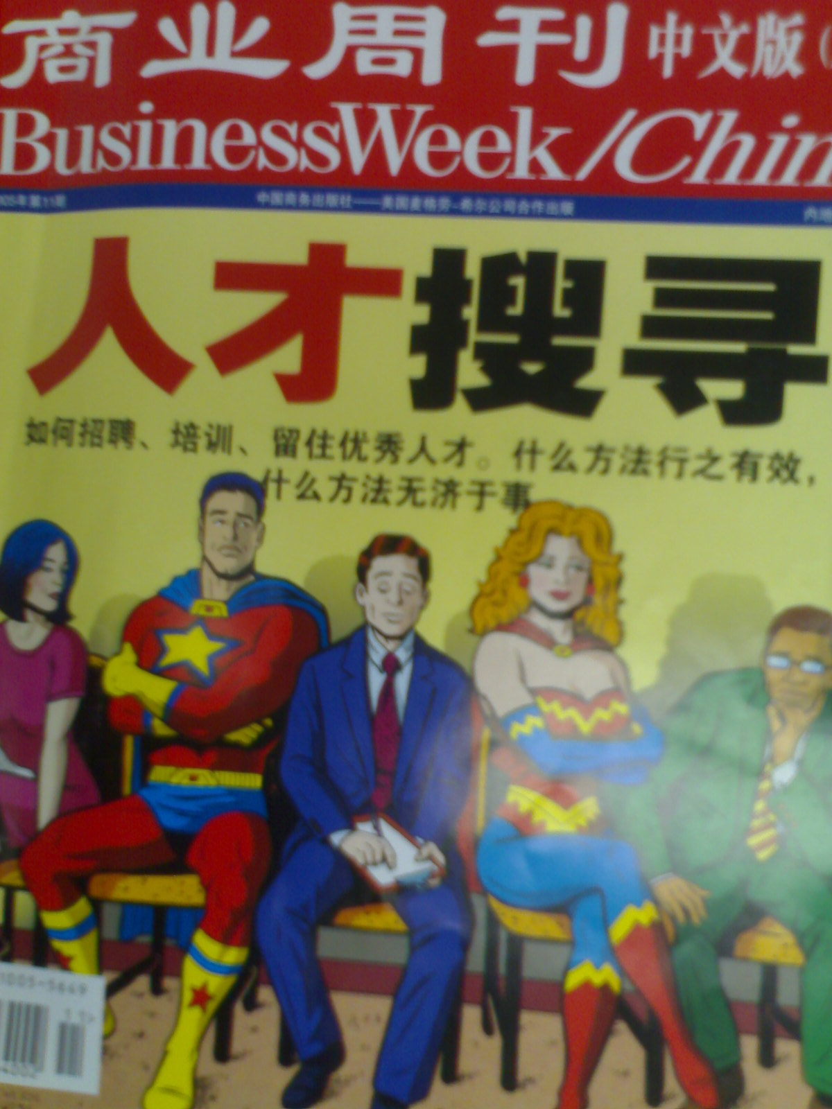
根据德勤2005年“中国高科技、高成长50强企业”首席执行官调查报告显示，24%的首席执行官们认为:未来最大的运营挑战是能否发现、雇用和留住合格的员工。
不正规招聘（见面、谈话），可信度38％
完整流程，可信度66％

Slide 58
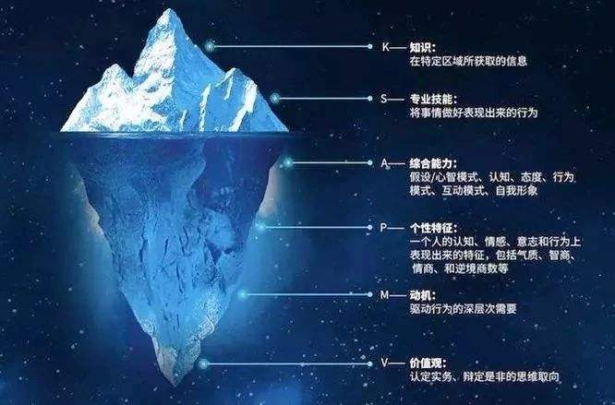
人才的冰山素质模型

Slide 60
结论
招聘工作是人力资源管理中高智力游戏 ！
招聘工作必然和薪资、福利、留才密切挂钩 ！
招聘工作耗费最多人力、财力、脑力！
建立一套完善、标准的招聘作业流程十分必要！

